Slide 1
Docker
Java Foundation
Presented by
Spadavecchia Marisa
IBM Client Innovation Center - Italy
17/11/2023

Slide 2
Agenda
1
Applicazioni tradizionali
2
Macchina Virtuale
3
Container
4
Punti di forza dei container
5
Container vs Virtual Machine

Slide 3
Agenda
6
Cos’è Docker
7
Strumenti e termini di Docker
8
Comandi base
9
Installazione di Docker Desktop

Slide 4
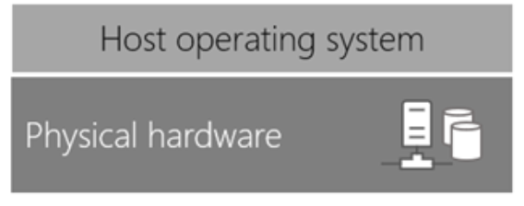
Applicazioni tradizionali
Le applicazioni software tradizionali sono tipicamente costituite da un insieme di librerie e file di configurazione in esecuzione su un ambiente di runtime.
Sono distribuite su un sistema operativo (Windows, Linux, Mac) che consente alle applicazioni di accedere ad un insieme di servizi in esecuzione, come un database o un server HTTP.
Punto debole: l'applicazione software è legata all'ambiente di runtime e qualsiasi aggiornamento o patch applicata al sistema operativo di base potrebbe interrompere l'applicazione.
Esempio1 : un aggiornamento del sistema operativo potrebbe includere aggiornamenti incompatibili con l'applicazione in esecuzione
Esempio 2: se due applicazioni condividono lo stesso insieme di librerie, può accarede che un aggiornamento che corregge le librerie della prima applicazione si ripercuote sulla seconda.
Ne consegue che qualsiasi manutenzione dell'ambiente potrebbe richiedere una serie completa di test per garantire che gli aggiornamenti del sistema operativo non influiscano anche sull'applicazione.
Gli aggiornamenti inoltre potrebbero determinare una indisponibilità dell'applicazione.
App/Conf
Librerie

Slide 5
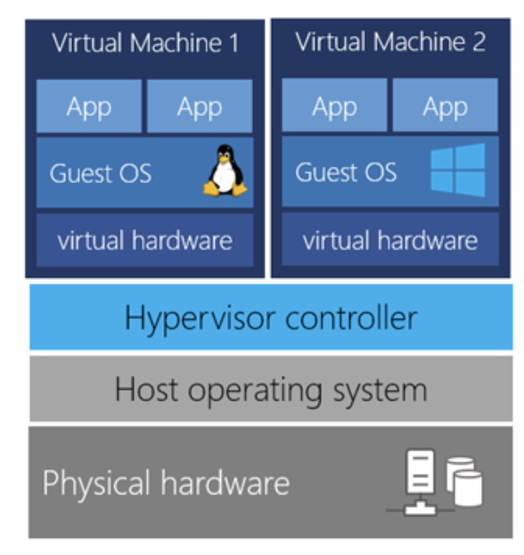
Virtual Machine
Una Virtual Machine (Guest) è un software che grazie ad un processo di virtualizzazione crea un ambiente virtuale che emula un ambiente fisico (PC, Server, Client) . E’ una istanza virtualizzata di un computer ed è in grado di eseguire tutte le stesse funzioni di una macchina fisica, tra cui l'esecuzione delle applicazioni e dei sistemi operativi.
Le macchine virtuali vengono eseguite su una macchina fisica e accedono alle risorse (Ram, CPU, spazio disco) tramite un software chiamato hypervisor.
È possibile ospitare più VM su una singola macchina fisica.
In questo modo, le risorse di calcolo (computing, archiviazione, rete) sono flessibili e possono essere distribuite tra le VM in base alle esigenze, aumentando l'efficienza complessiva.
Punti di forza
una macchina virtuale è isolata dal resto del sistema perchè il software eseguito al suo interno non può danneggiare il computer host, nè quello delle altre machine virtuali
gli aggiornamentii su una VM non influenzano quelli di un’altra VM
possono essere usate come ambienti di test e per svolgere operazioni rischiose
Punti deboli:
ogni macchina virtuale necessita del proprio sistema operativo (servono licenze) e una copia virtuale di tutto l’hardware
come una macchina fisica, richiede molte risorse quali cpu, ram e spazio disco
tempi di riavvio non trascurabili

Slide 6
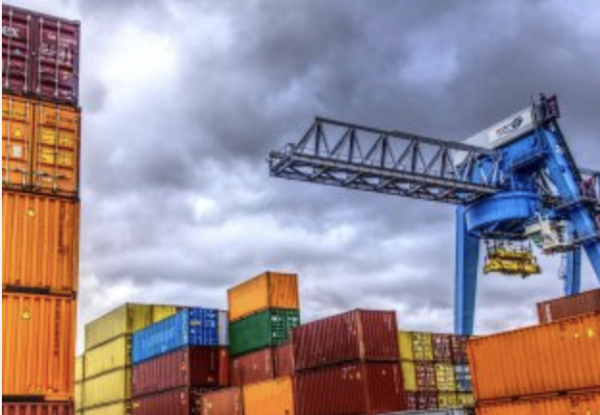
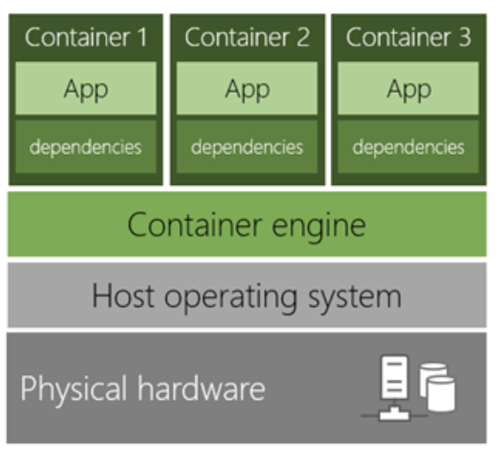
Container
I container sono delle unità eseguibili di software in cui viene impacchettato il codice applicativo, insieme alle sue librerie e dipendenze, in modo da poter essere eseguito ovunque.
I container non hanno un proprio Sistema Operativo: si trovano su un server fisico e condividono il kernel dell’OS dell’host in sola lettura e solo per le informazioni che servono.
Il Kernel è l'interfaccia primaria tra l'hardware di un sistema e i suoi processi, ai quali consente di comunicare gestendo le risorse nel modo più efficiente possibile.
Le funzioni del SO vengono utilizzate sia per isolare i processi che per controllare la quantità di CPU, memoria e disco cui tali processi hanno accesso.
I container non virtualizzano l’hardware sottostante, ma solo il sistema operativo (SO), il che permette di far funzionare un’applicazione in modo corretto anche quando viene spostata tra VM diverse.

Slide 7
Punti di forza dei container
Leggeri : i container condividono il kernel del sistema operativo della macchina, eliminando la necessità di un'istanza del sistema operativo completa per ogni applicazione e rendendo i file container piccoli e poco gravosi sulle risorse
Veloci: la loro dimensione è più piccola, soprattutto rispetto alle VM, e possono essere avviati rapidamente
Isolati: le modifiche apportate al sistema operativo host o ad altre applicazioni non influiscono sul conteiner. Poiché le librerie necessarie a un contenitore sono autonome, l'applicazione può essere eseguita senza interruzioni
Portabili e indipendenti dalla piattaforma: i container portano tutte le loro dipendenze con loro, il che significa che il software può essere scritto una volta e quindi eseguito senza che occorra riconfigurarlo sui diversi ambienti
Supportano lo sviluppo e le architetture moderne: i container sono piccoli e leggeri, il che li rende particolarmente adatti per le architetture a microservizi in cui le applicazioni sono costituite da molti servizi più piccoli, accoppiati in modo lasco e implementabili in modo indipendente.

Slide 8
Virtual Machine VS Container
Virtual Machine
Container

Slide 9
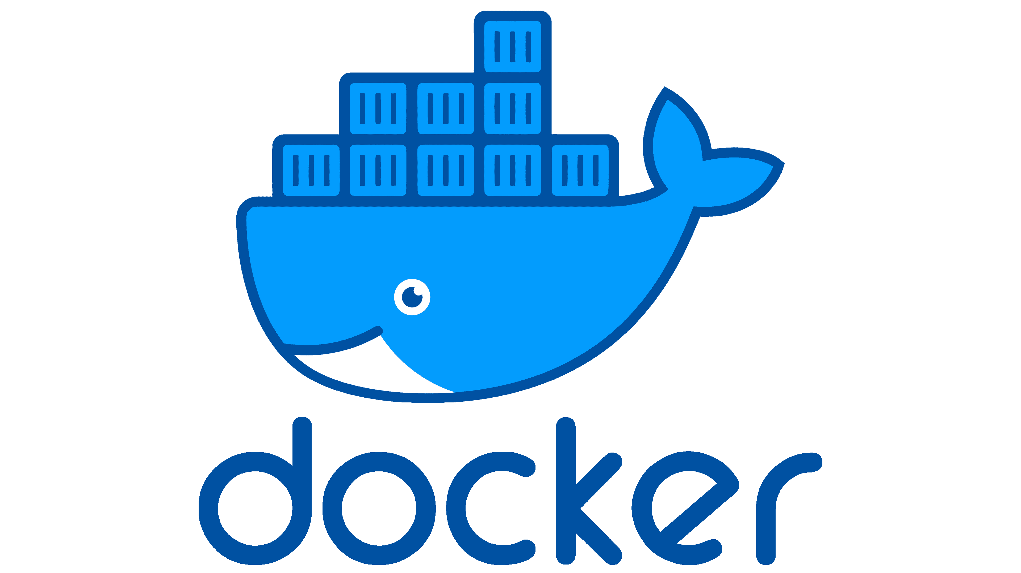
Cos'è Docker?
Docker è una piattaforma software open-source di containerizzazione.
Consente agli sviluppatori di:
impacchettare le applicazioni in container
eseguire, aggiornare e arrestare i container utilizzando dei semplici comandi con la massima rapidità
10

Slide 10
Strumenti e termini di Docker
Immagine Docker: Le immagini Docker contengono il codice sorgente dell'applicazione eseguibile nonché tutti gli strumenti, le librerie e le dipendenze di cui il codice dell'applicazione ha bisogno per l'esecuzione come container. Sono una fotografia immutabile del file system di un S.O. tipicamente Linux
Dockerfile: è un file di testo contenente le istruzioni su come creare l’immagine; tali istruzioni saranno eseguite da Docker per creare le immagini
Container Docker: I container Docker sono le istanze in esecuzione delle immagini Docker. Mentre le immagini Docker sono file di sola lettura, il container è un file system temporaneo derivato dall’immagine di Docker sul quale è possibile effettuare delle modifiche. Gli utenti possono interagirvi e gli amministratori possono modificare le impostazioni utilizzando i comandi docker.
11

Slide 11
Strumenti e termini di Docker
Docker registry: Un registro Docker è un sistema di storage e distribuzione open-source delle immagini Docker organizzato in repository. Ogni repository consente di tracciare tutte le versioni delle immagini, utilizzando l'assegnazione di tag per l'identificazione. Tale operazione viene eseguita utilizzando git, uno strumento di controllo delle versioni.
Tramite i comandi pull e push si possono scaricare le immagini in locale oppure caricarle sul registry;
Docker Hub: è l’istanza pubblica del Docker registry, è "la più grande libreria e community al mondo di immagini container". Contiene più di 100.000 immagini.
Le immagini nel registro includono il nome dell’organizzazione o dell’utente, ad es.
docker pull my-registry/foo/bar:2.1
Effettuerà la pull dell’imagine foo/bar avente il tag 2.1 dal registro my-registry
Daemon Docker: è un servizio che viene eseguito sul sistema operativo, come Microsoft Windows, Apple MacOS o iOS. Questo servizio crea e gestisce le immagini Docker
12

Slide 12
Comandi base
Login to DockerHub: docker login
Cercare una imagine nel repository pubblico di Docker: docker search
es: docker search mysql
Scaricare in locale una imagine: docker pull
es: docker pull mysql
Copiare una imagine locale sul registro: docker push
es. docker push my-username/my-image
13

Slide 13
Comandi base
Creare un container ed eseguirlo: docker run <opzioni> <immagine> <argomenti>
Rinominare un container: docker rename <container> <nuovoNome>
Avviare il container: docker start <container>
Arrestare il container: docker stop <container>
Forzare l’arresto del container: docker kill <container>
Eliminare il container: docker rm <container>
Visualizzare i container in esecuzione: docker ps
Visualizzare i container anche in non esecuzione: docker ps –a
Rimuovere i container non utilizzati: docker container prune
Visualizzare i processi in esecuzione di un container: docker top <container>
Visualizzare le stats di utilizzo: docker stats <container>
14

Slide 14
Comandi base
Visualizzare le differenze dei file system tra il container e la sua immagine: docker diff <container>
Visualizzare la configurazione sottoforma di JSON: docker inspect <container>
Creare un’immagine del file system del container: docker commit <container> <name>
Visualizzare la lista delle immagini: docker image list oppure docker images
Rimuovere un’immagine: docker image rm <image>
Rimuovere le immagini non utilizzate: docker image prune
Copiare un file dal container : docker cp <container>:<pathContainer> <pathHost>
Copiare un file dall’host al container: docker cp <pathHost> <container>:<pathContainer>
Esportare contenuto container come file .tar: docker export <container> -o <nomeFile>
Eseguire un comando all’interno di un container: docker exec <container> <argomenti>
15

Slide 15
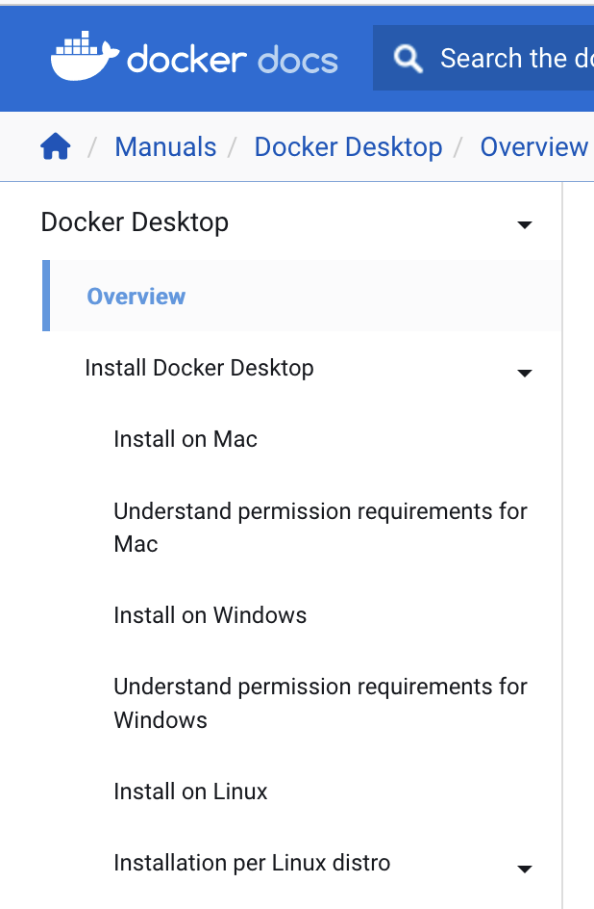
Installazione Docker Desktop
Docker Desktop è una applicazione, disponibile per Mac, Linux, o Windows che abilita alla costruzione e condivisione di applicazioni containerizzate.
Fornisce una interfaccia grafica che consente in maniera semplice la gestione dei container e delle immagini direttamente dal proprio computer.
Constente l’accesso ad una vasta quantità di immagini certificate su DockerHub
Tutte le istruzioni su come installare docker desktop sono reperibili sul sito ufficiale:
https://docs.docker.com/desktop/
16

Slide 16
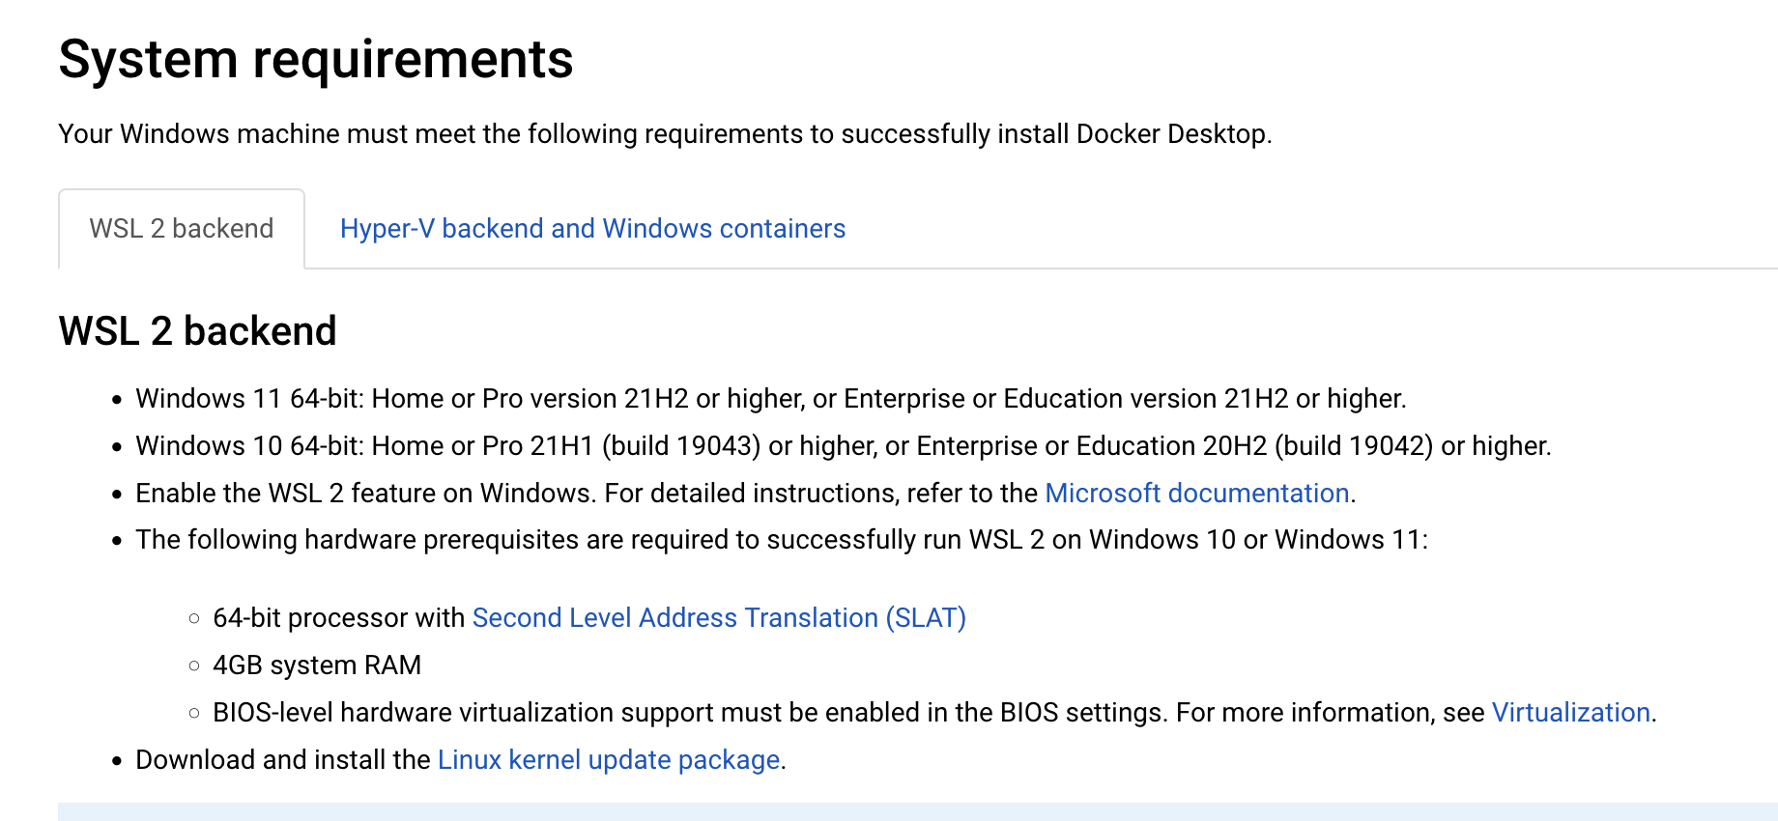
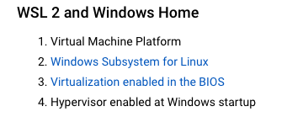
Installazione Docker Desktop: Windows
Seguire le istruzioni di installazione per WSL 2
Prima di installare Docker Desktop devono essere verificati i requisiti di sistema e verificata l’abilitazione della virtualizzazione nel BIOS così come descritto al link seguente
https://docs.docker.com/desktop/troubleshoot/topics/#virtualization
https://learn.microsoft.com/en-us/windows/wsl/install
https://bce.berkeley.edu/enabling-virtualization-in-your-pc-bios.html
17

Slide 17
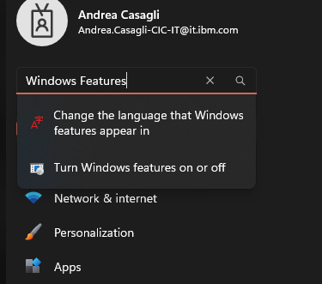
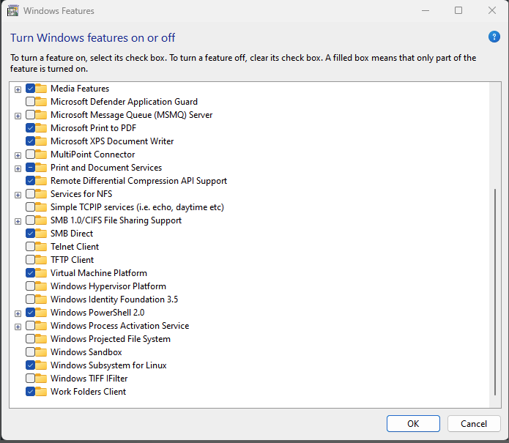
Installazione Docker Desktop: Windows
Verificare le impostazioni generali della virtualizzazione in Windos Features

Slide 18
Installazione Docker Desktop: Windows
https://docs.docker.com/desktop/install/windows-install/
Prima di installare Docker Desktop effettuare i seguenti passi:
Verificare se è già presente una installazione di WSL (Windows Subsystem for Linux). Per farlo, avviare una istanza di Power Shell come amministratore e lanciare il commando wsl –l –v
Se WSL non è installato, lanciare il commando wsl --install oppure wsl –install -d Ubuntu); al termine dell’installazione riavviare il computer; questo comando installerà una distribuzione del Sistema operativo Linux (di default Ubuntu). Se è installato vedere la slide 23
Creare una utenza da amministratore per il Sistema Ubuntu: Subito dopo il riavvio, comparirà il terminale di Ubuntu in cui si dovrà inserire User e password
Per i dettagli su come creare sull’utenza andare sul sito https://learn.microsoft.com/en-us/windows/wsl/setup/environment#set-up-your-linux-username-and-password)
19

Slide 19
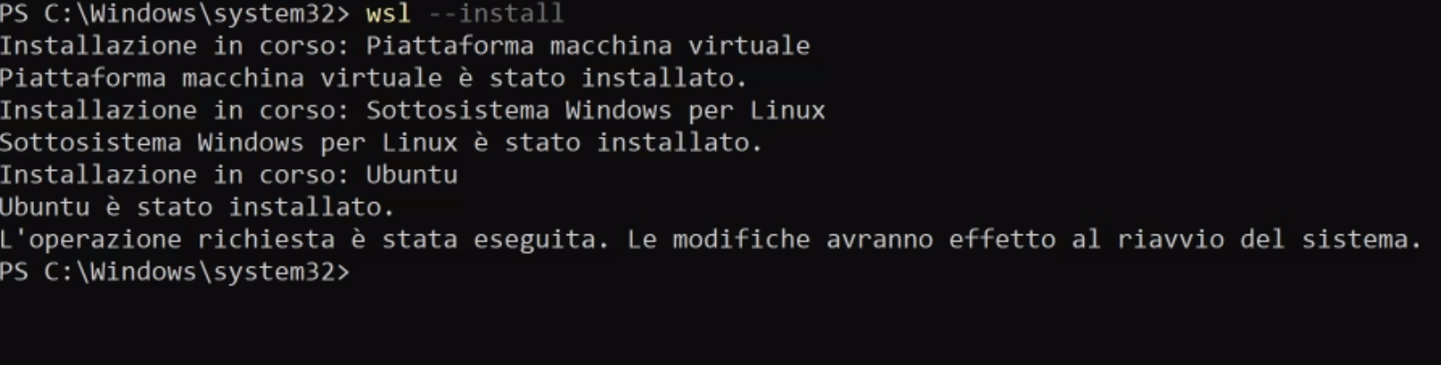
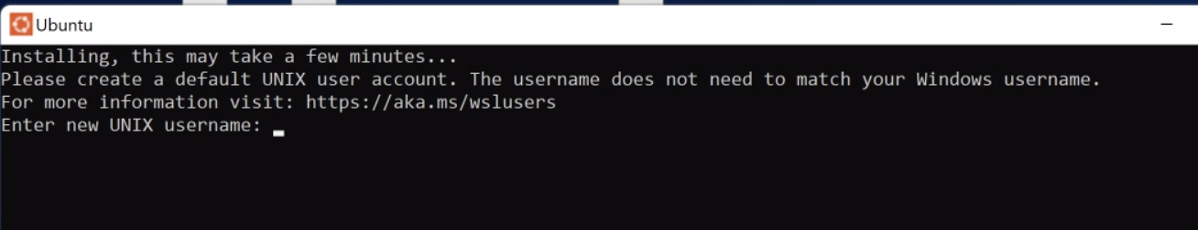
Schermate visibili durante l’installazione 1/2
Esito del comando wsl --install
Terminale del sistema operativo Ubuntu in cui viene richiesta la creazione dell’utenza Linux

Slide 20
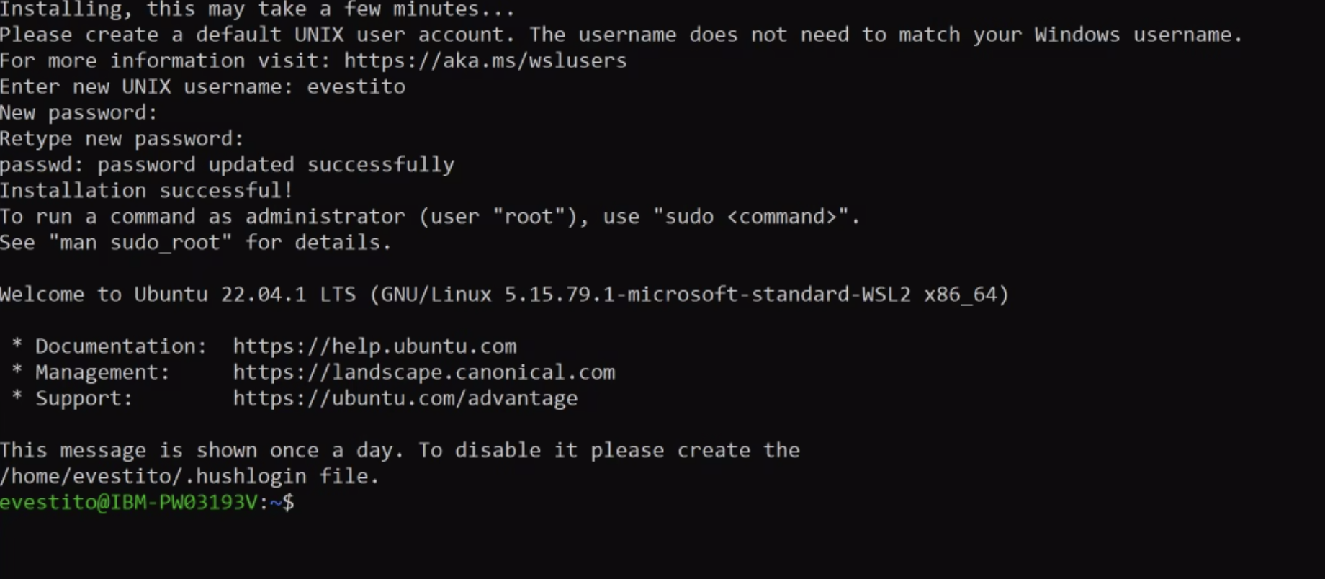
Schermate visibili duante l’installazione 2/2
Terminale del sistema operativo Ubuntu dopo la creazione dell’utenza

Slide 21
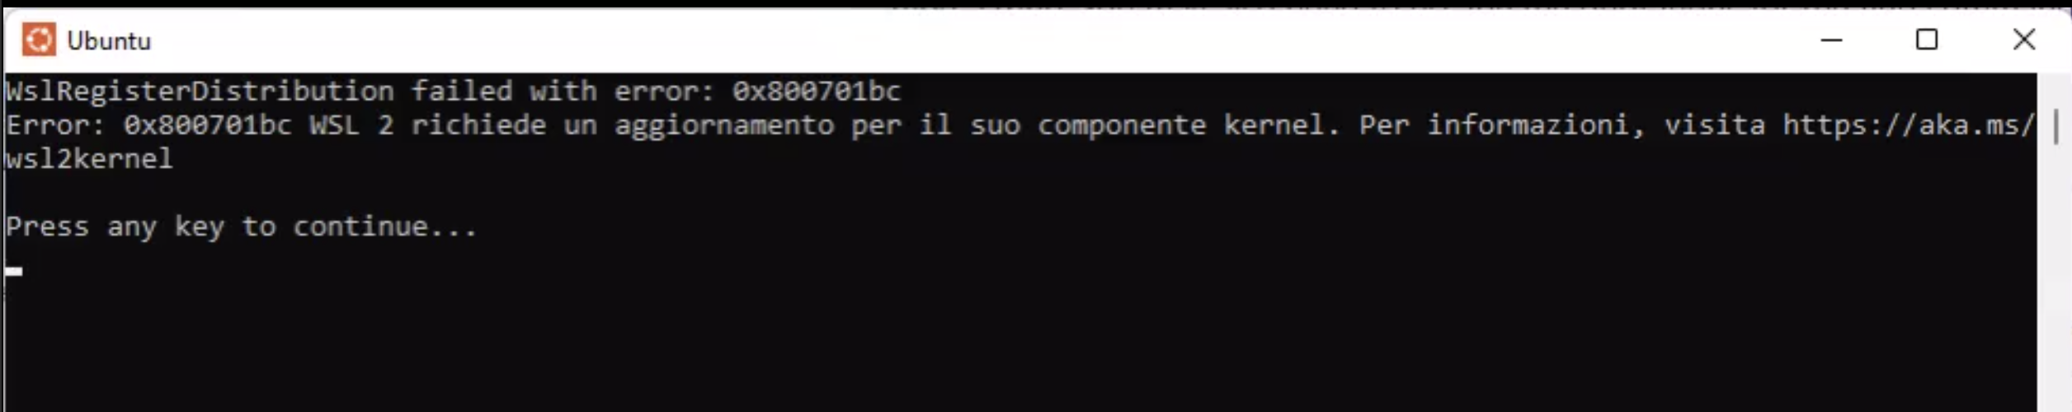
Schermate visibili durante l’installazione
In presenza di questo errore
Effettuare l’aggiornamento scaricabile dal seguente link
https://learn.microsoft.com/en-us/windows/wsl/install-manual#step-4---download-the-linux-kernel-update-package

Slide 22
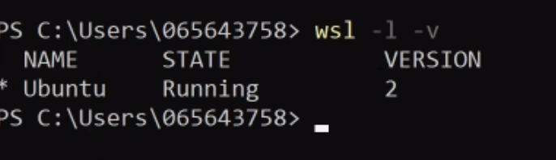
Verifica dell’installazione di WSL
4. Da powershell lanciare il comando wsl –l –v e accertarsi che la versione installata sia la 2
Se già abilitata una versione di WSL diversa da 2, è possibile fare un ugrade di versione
Installando l’ aggiornamento
https://learn.microsoft.com/en-us/windows/wsl/install-manual#step-4---download-the-linux-kernel-update-package
E poi usando il comando per impostare la versione 2
wsl --set-version <distro name> 2 rimpiazzando <distro name> con il nome della versione di Linux

Slide 23
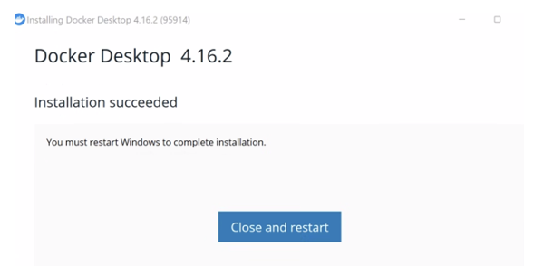
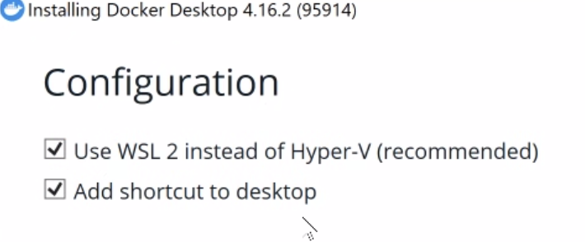
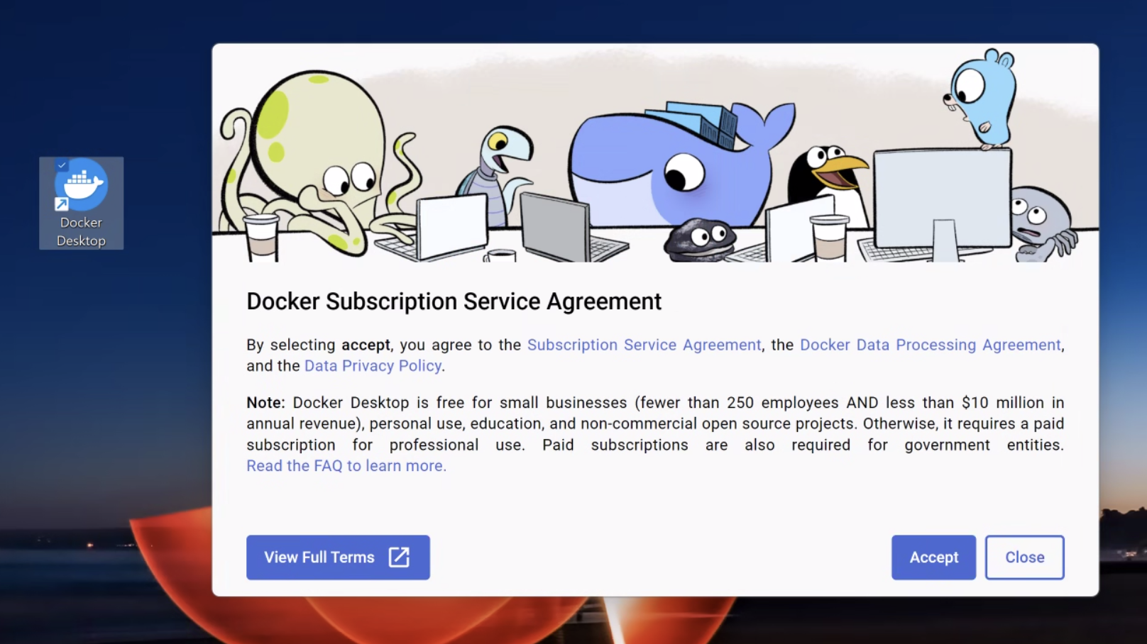
Installazione Docker Desktop: Windows
5. Scaricare docker desktop e avviare l’installazione.
6. Dopo il riavvio, accettare il Service Agreement

Slide 24
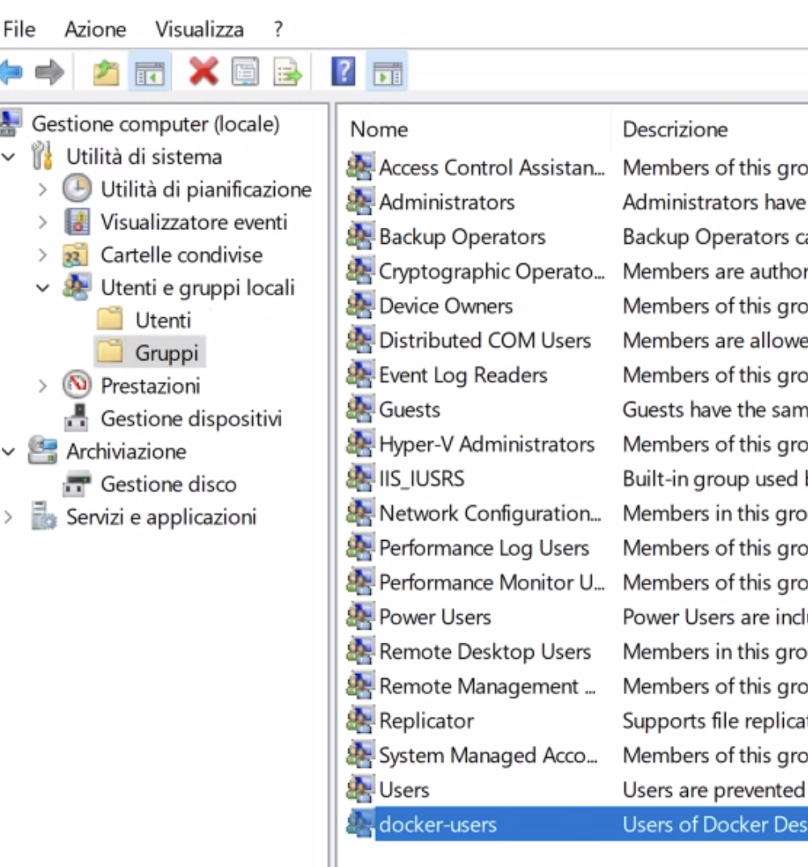
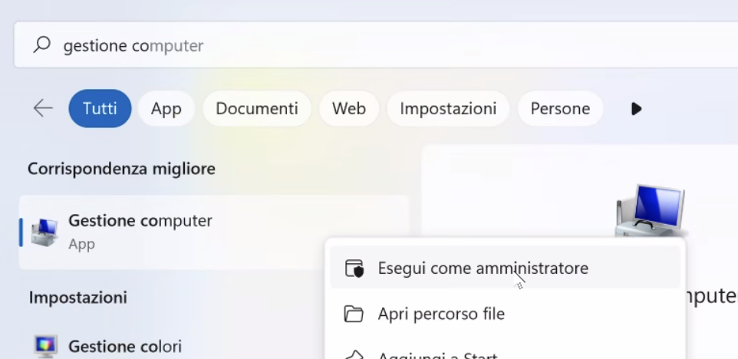
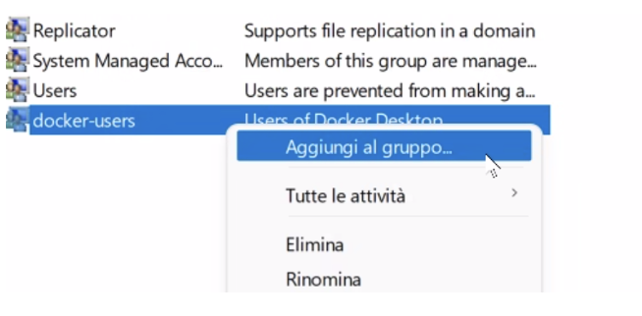
7. Aggiungere l’utente Windows al gruppo docker-user, solo se diverso dall’utente admin
Installazione Docker Desktop: Windows

Slide 25
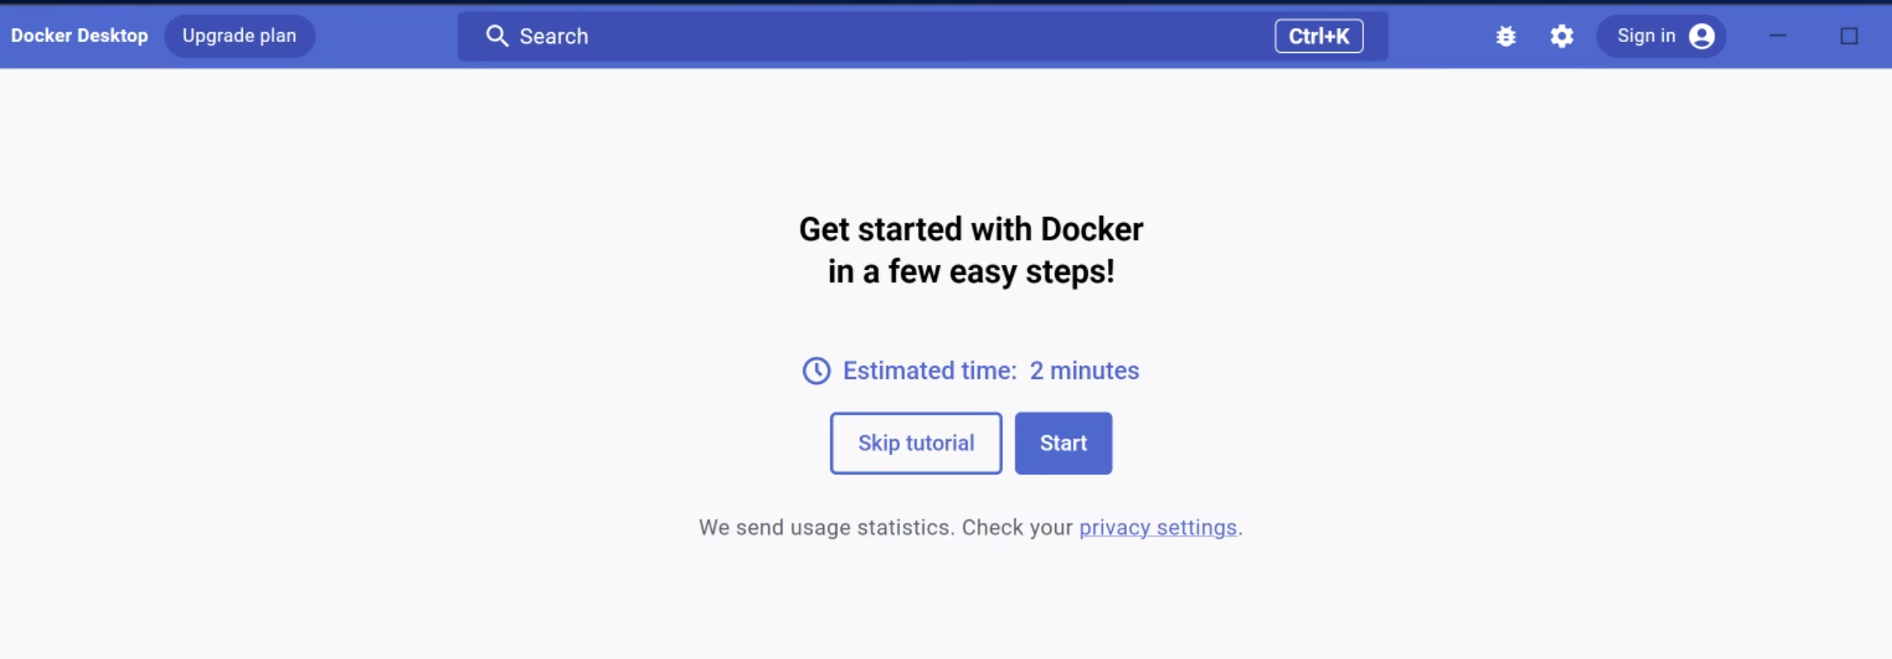
Installazione Docker Desktop: Windows
Per avviare il Quick Start Guide, selezionare il menu Docker e selezionare Quick Start Guide
Il Quick Start Guide include un semplice esercizio per per costruire una immagine Docker, eseguirla come container, effettuare il push e salvare l‘imagine nel Docker Hub.

Slide 26
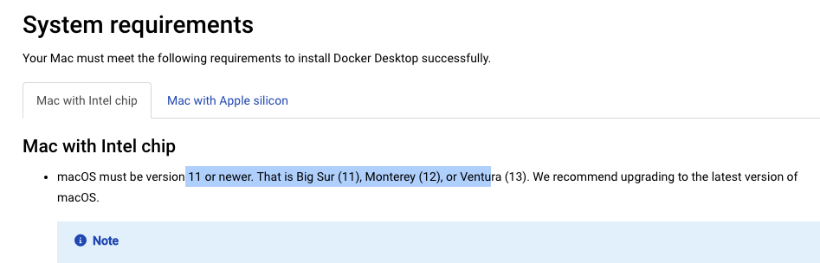
Installazione Docker Desktop: macOS - Intel
Scaricare Docker.dmg ed avviare l’installazione: https://docs.docker.com/desktop/mac/install/
27

Slide 27
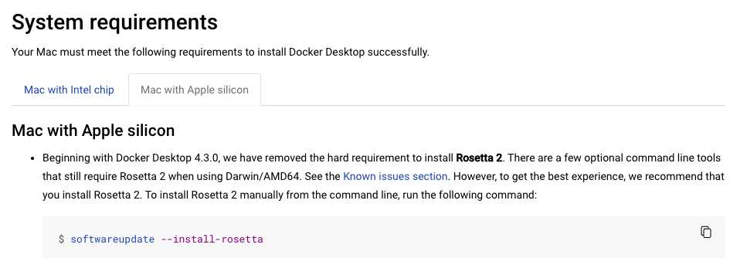
Installazione Docker Desktop: macOS –Apple silicon
Rosetta è un’app che permette a un Mac con processore Apple di usare app create per i Mac con processore Intel
eseguire il comando: softwareupdate --install-rosetta
Scaricare Docker.dmg ed avviare l’installazione: https://docs.docker.com/desktop/mac/install/
28

Slide 28
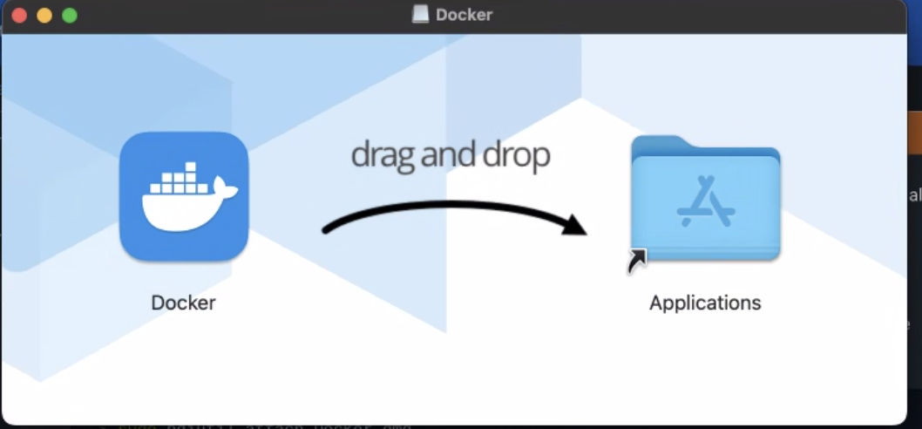
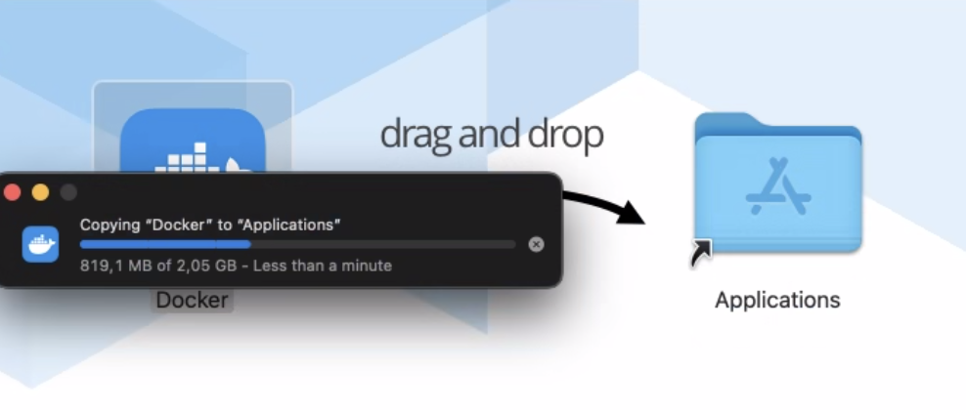
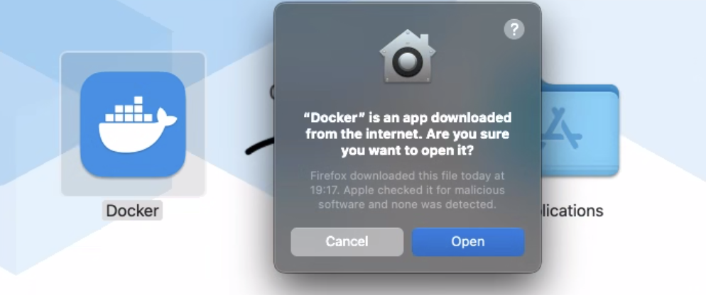
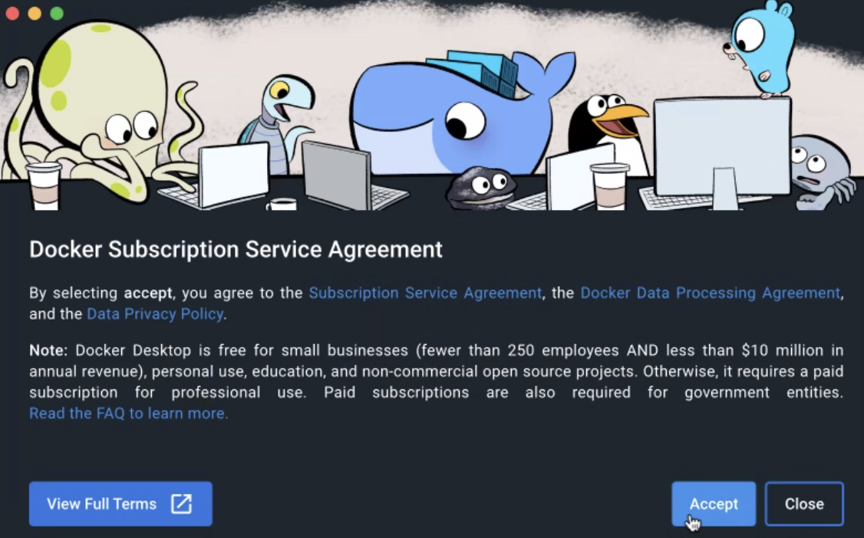
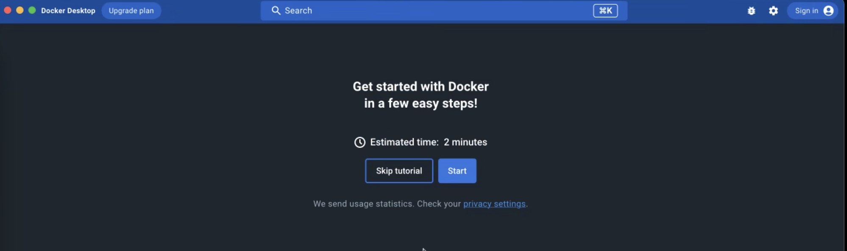
Installazione Docker Desktop - macOS

Slide 29
Installazione Docker Desktop: Linux
Docker
Seguire la guida: https://docs.docker.com/desktop/linux/install/ubuntu/
30

Slide 30
Docker – Containerizzare la Todo List application
Clonare il repository getting-started con il comando
git clone https://github.com/docker/getting-started.git
Verificare il contenuto nella directory getting-started/app (src, spec)
Creare il Dockerfile nella directory app copiando il seguente contenuto
# syntax=docker/dockerfile:1
FROM node:18-alpine
WORKDIR /app
COPY . .
RUN yarn install –production
CMD ["node", "src/index.js"]
EXPOSE 3000
Posizionarsi nella cartella app e costruire l’imagine lanciando il commando
docker build -t getting-started .
Avviare il container
docker run -dp 3000:3000 getting-started
Testare il container puntando a http://localhost:3000

Slide 31
Docker – Modifichiamo l’immagine della Todo List application
Aggiornare il file src/static/js/app.js
... - <p className="text-center">No items yet! Add one above!</p>
+ <p className="text-center">You have no todo items yet! Add one above!</p> ...
Creare la versione aggiornata dell’imagine usando il commando
docker build -t getting-started .
Creare un nuovo container usando l’imagine aggiornata (prima stoppare e rimuovere il precedente container)
docker run -dp 3000:3000 getting-started
Testare nuovamente il container puntando a http://localhost:3000
Modificare il file js del container e verificare la modifica dall’url
Stoppare e rimuovere il container per verificare che la modifica effettuata nel container non è più disponibile

Slide 32
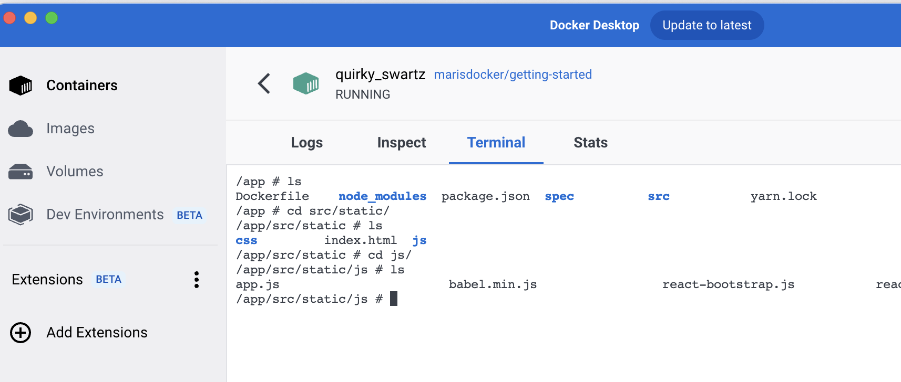
Docker – Modifichiamo il container
dal terminale di Docker, entrare in editing nel file js dell’applicazione
modificare nuovamente il messaggio in app.js
verificare la modifica dall’url
stoppare e rimuovere il container
ricreare il containere verificare che la modifica appena effettuata non è più visibile

Slide 33
Docker – Condividiamo la Todo List application su DockerHub
Creare su Docker Hub un repository di nome getting-started
Lloggarsi a docker con il comando docker login -u YOUR-USER-NAME
Taggare l’imagine docker tag getting-started YOUR-USER-NAME/getting-started
docker images per verificare
Effettuare il push sul registry di DockerHub
docker push YOUR-USER-NAME/getting-started
Ricreare il container
docker run -dp 3000:3000 YOUR-USER-NAME/getting-started

